Slide 1
Овариальный резерв – ключевая проблема в реализации функции репродукции при эндометриоидных кистах яичников
Первый Санкт-Петербургский Государственный Медицинский Университет им.академика И.П.Павлова
В.Ф. Беженарь, А.С. Калугина, Н.С. Кузьмина
Кафедра акушерства, гинекологии и неонатологии,
Клиника «АВА-Петер»
Санкт-Петербург, Россия
15 января 2018

Slide 4
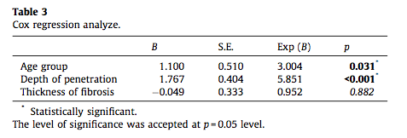
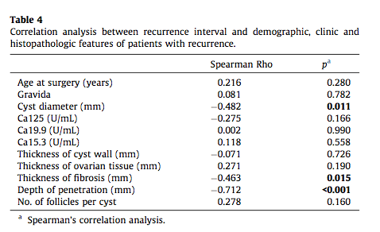
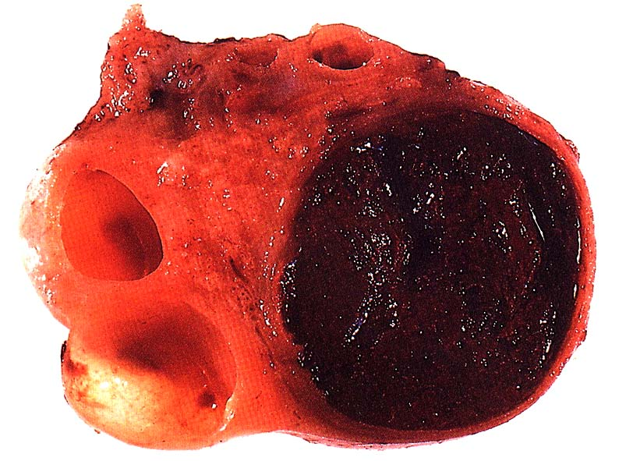

Slide 5
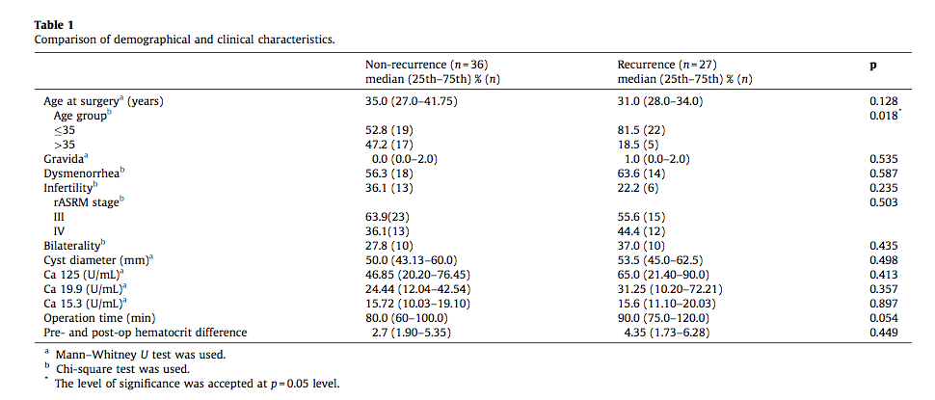

Slide 6
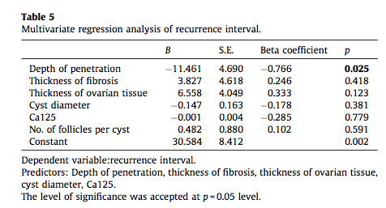
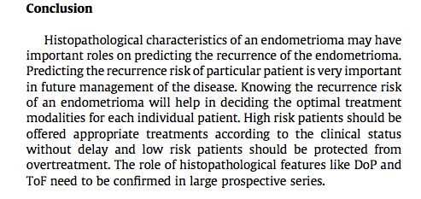
Гистопатологические характеристики ЭЯ могут иметь важную роль в прогнозировании рецидива ЭЯ. Прогнозирование риска рецидива ЭЯ конкретного пациента является очень важным в лечении эндометриоза.
Пациенткам с высоким риском рецидива следует предлагать лечение согласно клиническому состоянию без промедлений!
Роль гистопатологических параметров, таких как DoP и ToF оценена в крупных проспективных исследованиях.

Slide 7
Бесплодие при эндометриозе яичников
Оперировать или лечить?
Как оперировать?
Как лечить?
Как предотвратить?

Slide 8
Критерии для принятия решения об операции
Боли (ВАШ) | + | _
Риск рецидива (анамнез) | + | _
Сохранение овариального резерва (АМГ, ЛГ, УЗИ) | + | _
Онкологические риски (СА-125, HE-4, индекс ROMA, BRCL 1/2) | + | _

Slide 9
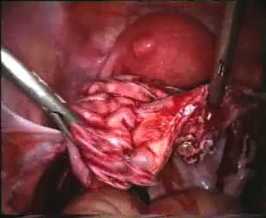
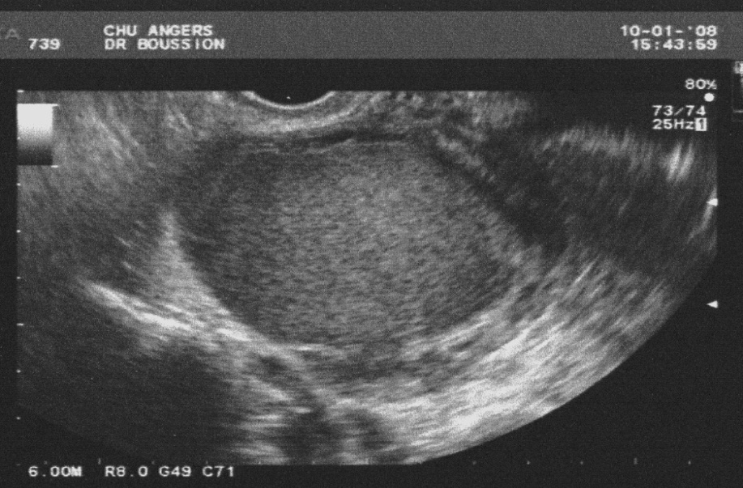
Профилактика рецидива в ходе первичного хирургического лечения эндометриоза
Эндометриомы
9

Slide 10
Consensus
Операция при эндометриомах > 3-4 см
Операции при симптомных эндометриомах
Операции при эндометриомах в возрасте > 40 лет

Slide 11
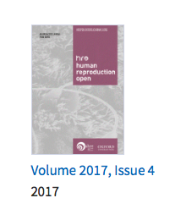
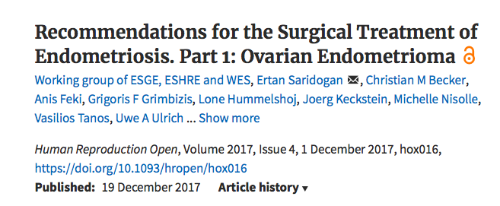
Цистэктомия:
Careful identification of the cleavage plane and precise spot bipolar coagulation is the key to achieve haemostasis, to prevent unnecessary damage to healthy tissue, and to avoid blind or excessive diathermy.
Тщательная идентификация слоя диссекции и точечная биполярная коагуляция – «ключ» для достижения гемостаза и предотвращения повреждения здоровой ткани яичника за счет слепой или чрезмерной диатермии.

Slide 12
Цистэктомия:
Ensure final haemostasis after complete removal of the cyst capsule. Bipolar coagulation, suturing, or intra-ovarian haemostatic sealant agents may also be used for this purpose. It is important to avoid damaging the major blood supply at the hilum coming in from the ovarian and infundibulopelvic ligaments at this stage.
Обеспечьте окончательный гемостаз после полного удаления капсулы кисты. Коагуляция, ушивание или введение в ложе яичника гемостатиков может быть использовано для этой цели.
Важно! избежать повреждения основного кровоснабжения в воротах яичника, поступающего из собственной связки яичников и воронко-тазовых связок.

Slide 13
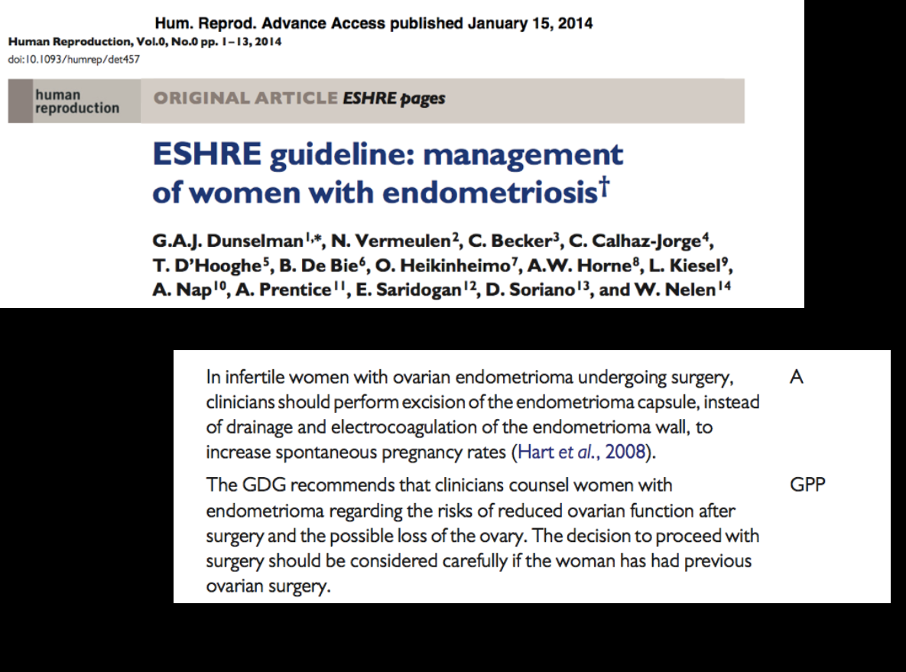

Slide 14
ВРТ после удаления ЭЯ
В исследование включены 43 женщины в возрасте от 27 до 40 лет (средний возраст – 33,6 года), которым проводилось лечение бесплодия с применением ВРТ после удаления односторонней ЭЯ
Кузьмина Н.С., Калугина А.С., Беженарь В.Ф., 2018

Slide 15
Среднее число фолликулов, полученных ооцитов и полученных эмбрионов типа А и В.
Кузьмина Н.С., Калугина А.С., Беженарь В.Ф., 2018

Slide 16
При эндометриозе страдают созревание и качество яйцеклеток
Исследовании с участием 326 женщин¹:
у женщин с эндометриозом наблюдалось увеличение в фолликулярной жидкости уровней эпителиального активирующего нейтрофилы пептида 78 (ENA-78), фактор некроза опухоли-альфа и интерлейкина-6.
Эти цитокины могут влиять на качество ооцитов и фертильность у женщин с эндометриозом путем ухудшения внутренней среды в фолликулах
Wunder DM, Mueller MD, Birkhäuser MH, Bersinger NA Increased ENA-78 in the follicular fluid of patients with endometriosis. Acta Obstet Gynecol Scand. 2006;85(3):336-42.
Эндометриоз: диагностика, лечение и реабилитация. Клинические рекомендации. Москва, 2013, 86 с.

Slide 17
Результаты ЭКО/ИКСИ
Имплантация - в 15 (35%) случаях,
Из них: - 6 эмбрионов (40%) ЭЯ
- 9 эмбрионов (60%) ИЯ
Кузьмина Н.С., Калугина А.С., Беженарь В.Ф., 2018

Slide 18
Есть достоверные данные, что удаление ЭЯ предусматривает более благоприятные результаты, чем дренирование и аблация ложа ЭЯ, относительно рецидива ЭЯ, рецидива симптомов, последующей спонтанной беременности у женщин которые страдали бесплодием и овариального ответа на стимуляцию.
Удаление ЭЯ следует считать приоритетным в лечении ЭЯ. Однако, у женщин со стимуляцией овуляции после операции недостаточно доказательных данных по приоритету того или иного метода лечения.

Slide 19
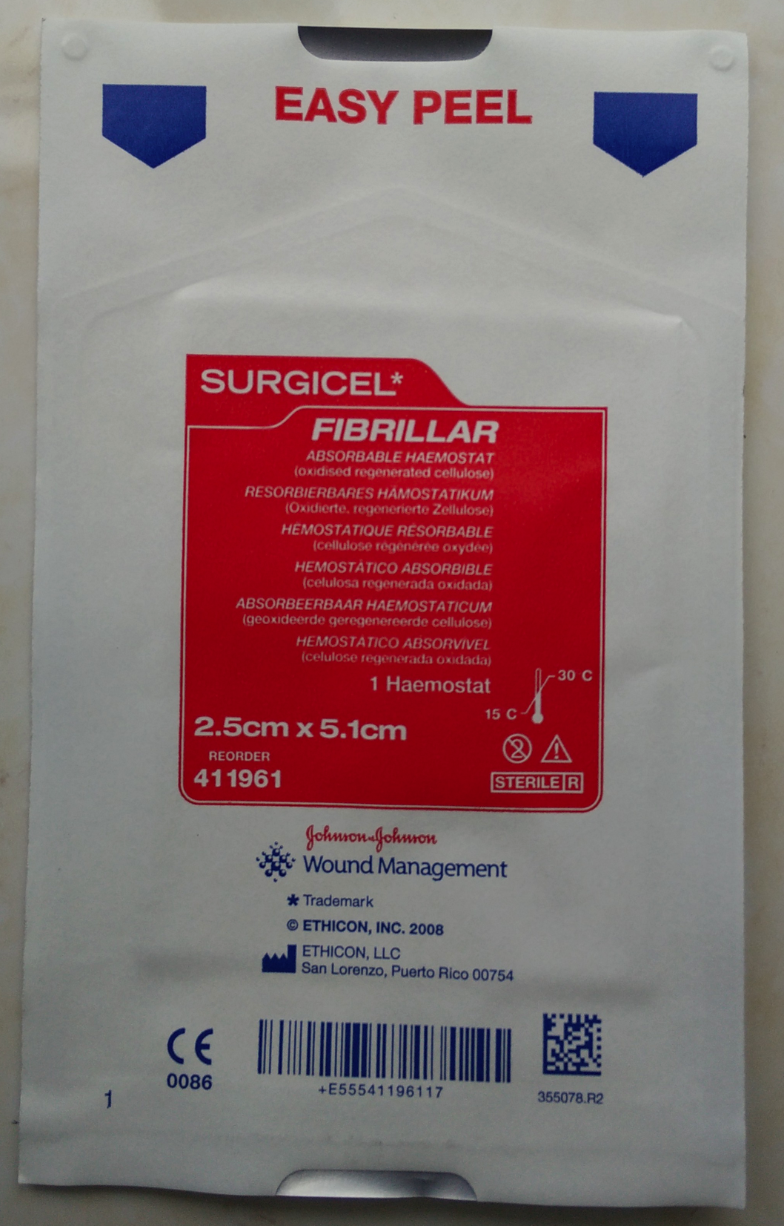
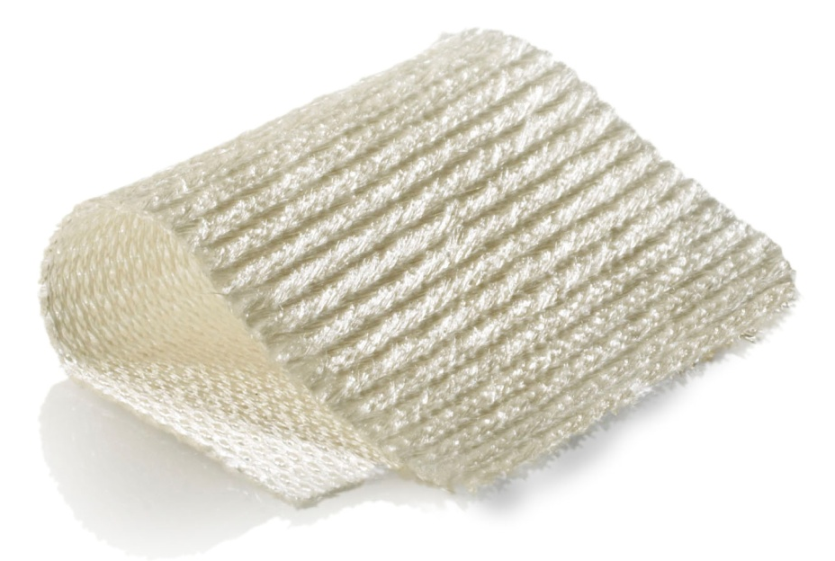
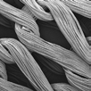
Серджисел (Surgicel)
Стерильный рассасывающийся материал из окисленной регенерированной целлюлозы
1986
Гемостаз на 29% быстрее
Возможность прошивания органа
Возможность оборачивания органа
1940GB | Серджисел Ню-Нит 2.5 x 2.5 см
1943GB | Серджисел Ню-Нит 7.5 x 10 см
1946M | Серджисел Ню-Нит 15.2 x 22.9 см

Slide 20
Серджифло (Surgiflo)
Стерильная пенообразная матрица из свиного желатина
Основные характеристики
Время гемостаза менее 2х минут
Эффективна в течение 8 часов после приготовления
Пенистая консистенция улучшает контакт для адгезии тромбоцитов
Удобство
Быстрое приготовление – менее 1 минуты
Гибкий наконечник с эффектом памяти
Излишки легко удаляются физраствором

Slide 21
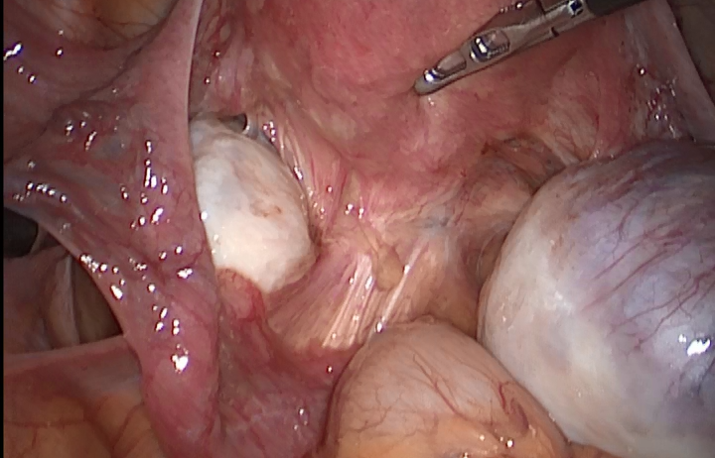
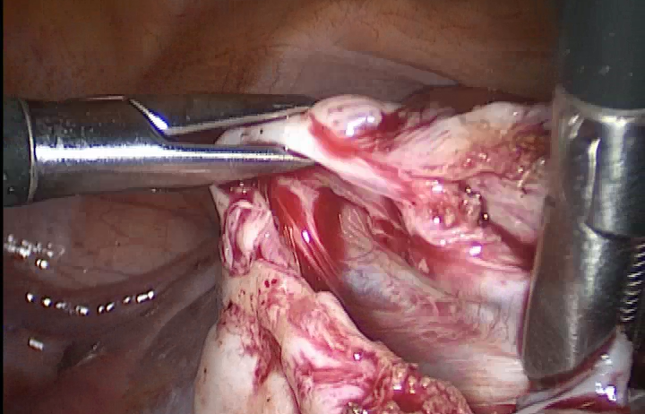
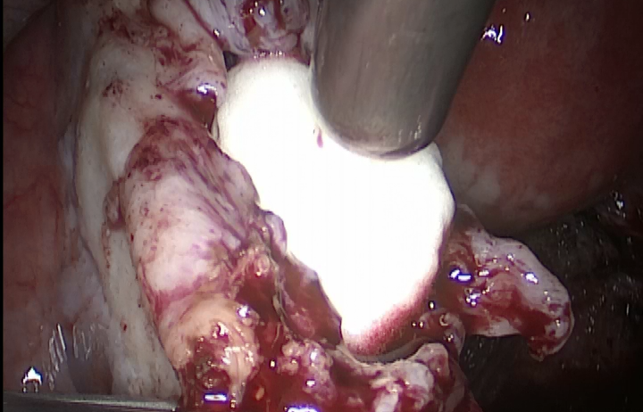
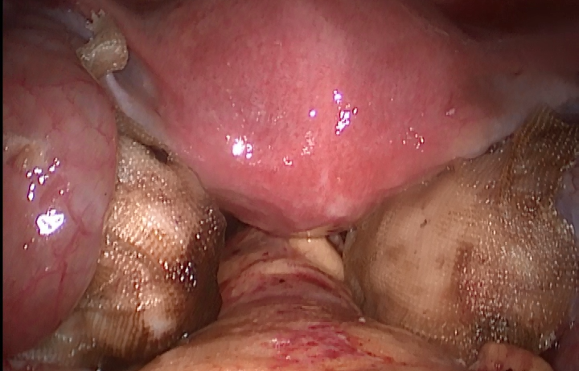

Slide 22
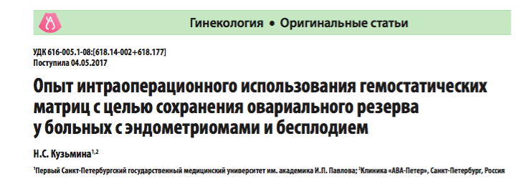
Всего больных (n=73)
АМГ < 1 (n=41, 56,2%)
Матрица
(n=19, 46,3%)
Коагуляция (n=22, 53,4%)
АМГ>1 (n=32, 43,8 %)
Матрица
(n=15, 46,9%)
Коагуляция
(n=17, 53,1%)
73
41
32
19
22
17
15
Кузьмина Н.С., Беженарь В.Ф., 2017

Slide 23
Сравнительные данные оценки овариального резерва по уровню АМГ в сыворотке крови до и после операции у групп больных, оперированных с применением гемостатических матриц и биполярной коагуляции
Кузьмина Н.С., Беженарь В.Ф., 2017

Slide 24
Бесплодие при эндометриозе яичников
Оперировать или лечить?
Как оперировать?
Как лечить?
Как предотвратить?

Slide 25
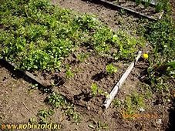
Необходимость медикаментозной терапии после оперативного лечения
Все очаги эндометриоза порой удалить невозможно.
Всегда остаются микроскопические очаги, которые не видны глазу при лапароскопии.
Таким образом, даже радикально выполненная операция – не окончательный этап лечения.
Эндометриоз: диагностика, лечение и реабилитация. Клинические рекомендации. Москва, 2013, 86 с.
Notes:
Какие еще аргументы ЗА необходимость медикаментозной терапии
Типа, сорняки – удалили кустик, а сорняки остались (Ярмолинская – грибы) – эмоциональный посыл

Slide 26
Рецидивы эндометриоза – необходимость повторного вмешательства
Рецидивы эндометриоза после хирургического лечения через 1–2 года:
через 1–2 года - 15–21%
спустя 5 лет – 36–47%
через 5–7 лет – 50–55%
Наиболее высока частота рецидивов при распространенном эндометриозе или в случае невозможности удалить инфильтративные очаги с сохранением органов репродуктивной системы
Эндометриоз: диагностика, лечение и реабилитация. Клинические рекомендации. Москва, 2013, 86 с.
Notes:
Причину не устраняем, все равно устраняем следствие. Проблема остается, что требует дальнейшей медикаментозной терапии

Slide 27
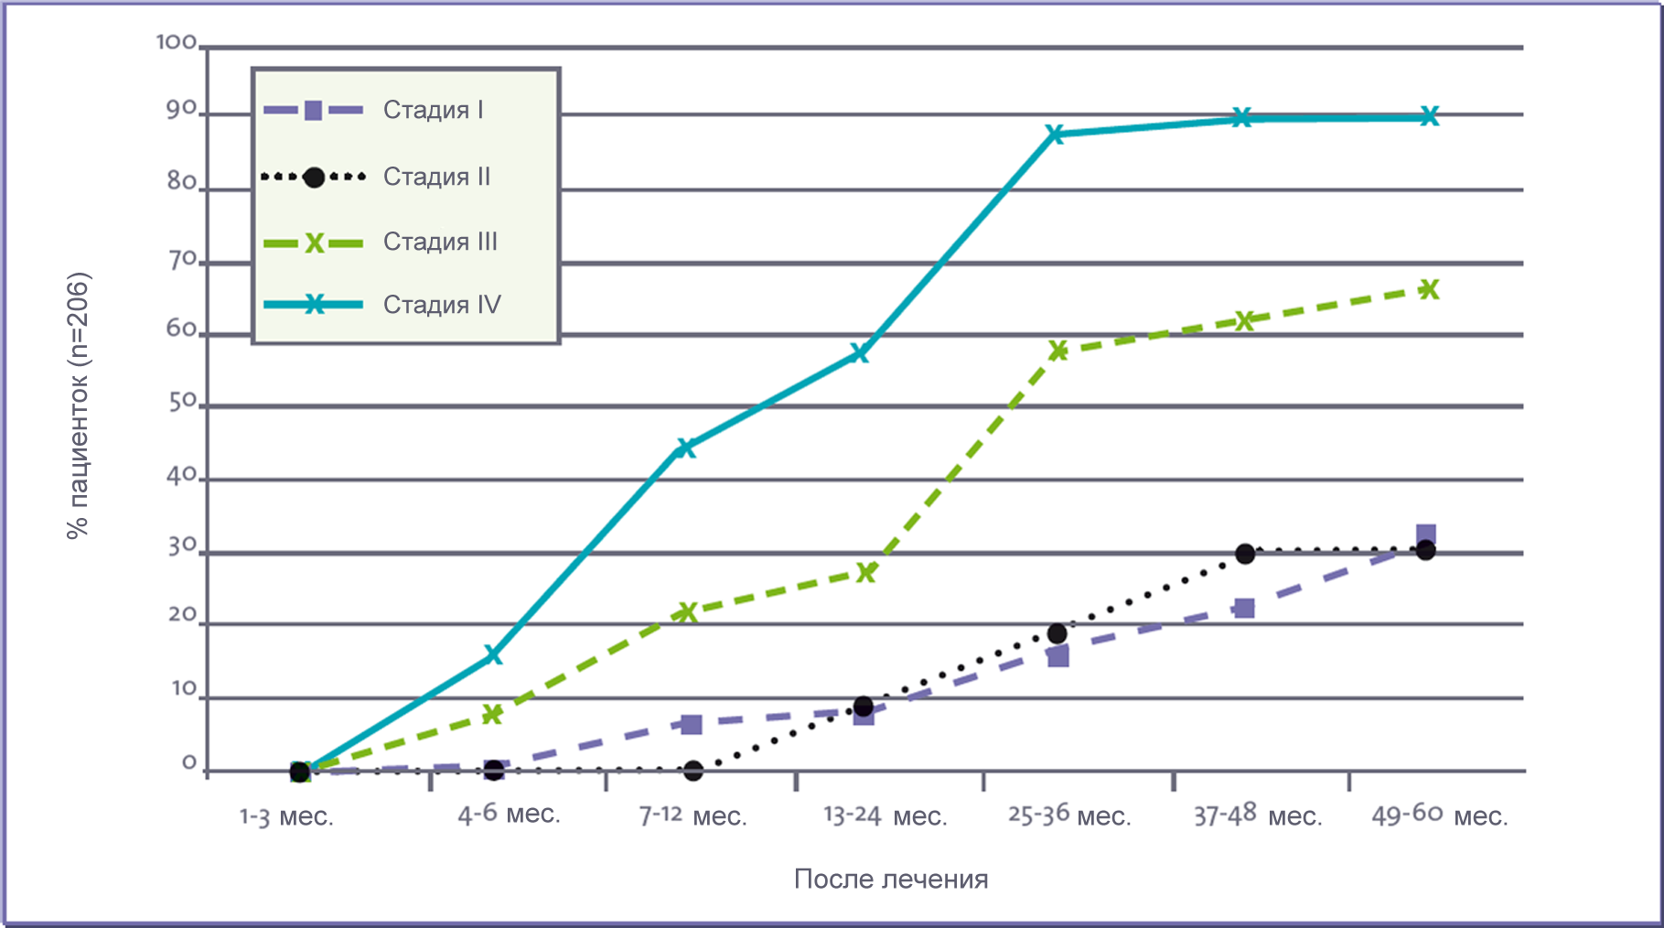
Процент рецидивов после оперативного и/или отмены медикаментозного лечения в зависимости от стадии эндометриоза
Модификация по Schweppe et al., Gynäkologie 2010, 43:233-340

Slide 28
Послеоперационная гормономодулирующая терапия (n=178)*
17 пациенток - не получали терапию – (группа 0),
82 пациентки - АГнРГ (трипторелин) – (группа1),
52 пациентки - гестагены (диеногест) - (группа2),
21 пациентка - КОК (диеногест содержащий) - (группа 3)
* - длительность послеоперационной терапии в группах 1-3 составила 4-6 месяцев.
Кузьмина Н.С., Беженарь В.Ф., 2017

Slide 29
Распределение обследованных группа послеоперационной терапии в зависимости от типа гемостаза на яичнике
Для оценки зависимости влияния типа операции и использования вышеуказанных групп препаратов в данным исследовании использовался Хи-квадрат распределение Пирсона.
В результате исследования обнаружено, что вид оперативного лечения не оказывает влияния на результаты при использовании различных групп препаратов ( хи-квадрат – р=,08 – незначимое различие).

Slide 30
АМГ в сыворотке крови до и после оперативного и гормонального лечения при использовании различных видов гормономодулирующей терапии ( зеленый столбец – до лечения, синий – через 4-6 месяцев после лечения)
*В группе больных без лечения приведены данные только после хирургического лечения.
Кузьмина Н.С., Беженарь В.Ф., 2017

Slide 31
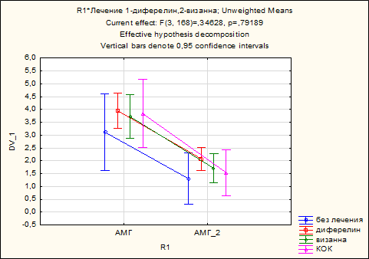
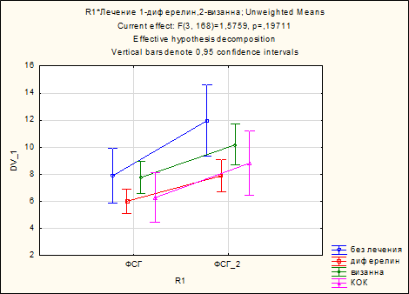
Показатели АМГ и ФСГ в обследованных группах послеоперационного лечения
Кузьмина Н.С., Беженарь В.Ф., 2017

Slide 32
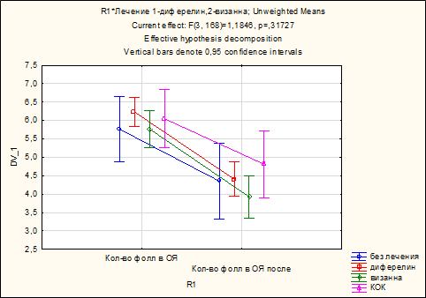
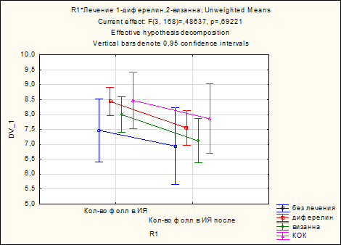
Оперированный яичник Vs Интактный яичник
Количество фолликулов в оперированном яичнике до и после лечения у исследуемых групп больных.
Количество фолликулов в интактном яичнике до и после лечения у исследуемых групп больных.

Slide 33
Количество наступивших беременностей (самостоятельных и после ЭКО) в зависимости от вида послеоперационного лечения
 | Самостоятельная беременность | Беременность после ВРТ | Беременность «-» | Всего женщин
Без ГИМТ | 0 | 1 | 14 | 15
 | 0% | 6,67% | 93,3%
Трипторелин | 7 | 16 | 42 | 65
 | 10,8% | 24,6% | 64,6%
Диеногест | 3 | 10 | 27 | 40
 | 7,5% | 25% | 67,5%
КОК | 0 | 1 | 18 | 19
 | 0% | 5,3% | 94,7%
ВСЕГО | 10 | 28 | 101 | 139
 | 7,2% | 20,1% | 72,6%
27,3 %

Slide 34
Процентное соотношение числа пациенток с наступившей имплантацией к общему числу исследуемых больных у пациенток, получавших разные виды гормономодулирующей терапии

Slide 35
Частота наступления беременности в различных группах послеоперационной терапии в зависимости от типа гемостаза на яичнике
 |  | Без лечения (% от кол-ва операций) | Трипторелин (% от кол-ва операций) | Диеногест (% от кол-ва операций) | КОК (% от кол-ва операций) | ЧНБ (% от кол-ва операций) | Всего операций
коагуляция | Самостоятельная бер-ть |  | 3 2,8% | 2 1,9% | 1 0,9% | 6 5,6% | 108
 | ВРТ | 1 0,9% | 10 9,3% | 9 8,3% |  | 21 19,4%
гемостатик | Самостоятельная бер-ть |  | 4 6,25% | 1 1,6% |  | 5 7,8% | 64
 | ВРТ | 1 1,6 % | 6 9,4% | 1 1,6% |  | 8 12,5%
Коагуляция: 27 (25 %), в т.ч. ВРТ - 21 (77,7 %)
Гемостатик: 13 (20,3 %), в т.ч. ВРТ - 8 (61,5 %)
Кузьмина Н.С., Беженарь В.Ф., 2017

Slide 36
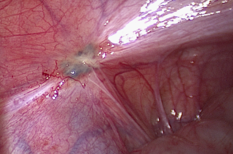
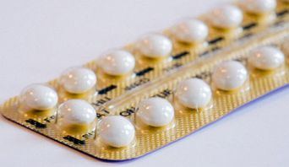
КОК при эндометриозе
Патофизиология эндометриоза
Эндометриоз – это эстроген-зависимое заболевание
?
„Подливаем масла в огонь“ ?
Burney, R.O. and L.C. Giudice, Pathogenesis and pathophysiology of endometriosis. Fertil Steril, 2012; 98(3): 511-9.
36

Slide 37
КОК* относится, скорее, к симптоматической терапии эндометриоза
Эстрогенный компонент КОК может стимулировать прогрессирование эндометриоза
КОК не оказывают противовоспалительного эффекта (не влияют на циклооксигеназу-2, простагландины и ароматазу).
КОК не оказывают антиангиогенного эффекта.
КОК оказывают только симптоматический эффект при некоторых видах тазовой боли (дисменорея), действуя в основном за счет гестагенного компонента.
КОК не имеют зарегистрированных показаний для лечения эндометриоза, хотя и входят в терапию 1 линии эндометриоза (c 2017 года в РФ не входят!).
*КОК – комбинированные оральные контрацептивы
Эндометриоз: диагностика, лечение и реабилитация. Клинические рекомендации. Москва, 2013, 86 с.
Vercellini P, et al. Endometriosis: current and future medical therapies. Best Pract Res Clin Obstet Gynaecol. 2008 Apr;22(2):275-306.

Slide 38
КОК* и эндометриоз: на настоящий момент существует только одно рандомизированное плацебо-контролируемое исследование¹
Harada T at al., 2008. 100 женщин, принимали КОК и плацебо.
Результаты:
При приеме КОК наблюдалось статистически значимое, однако довольно скромное уменьшение симптомов дисменореи (на 50%) в сравнении с плацебо
Однако при приеме КОК не наблюдалось значимого эффекта в отношении болей, не связанных с менструацией, в частности, диспареунии.
Существуют и другие, не плацебо-контролируемые исследования эффективности КОК в отношении влияния на тазовую боль и дисменорею, показывающие, что около 50% пациенток имели частичное улучшение симптомов или не чувствовали эффекта совсем.²
*КОК – комбинированные оральные контрацептивы
Harada T,Momoeda M, Taketani Y, Hoshiai H, Terakawa N. Low-dose oral contraceptive pill for dysmenorrhea associated with endometriosis: a placebocontrolled, double-blind, randomized trial. Fert Steril 2008;90:1583–8.
Jenkins TR, Liu CY, White J. Does response to hormonal therapy predict presence or absence of endometriosis? J Minim Invasive Gynecol 2008;15:82–6.

Slide 39
Есть мнение, что доза эстрогена в КОК недостаточна для прогрессирования эндометриоза
Механизм действия КОК:
КОК подавляют продукцию и секрецию ФСГ и ЛГ.
В результате:
не происходит овуляции
не формируется желтое тело
снижается секреция эстрогена в яичниках – нельзя рассматривать только дозу ЭЭ в КОК!
отсутствует собственная секреция прогестерона – работает только тот прогестаген, который в КОК
Если доза в ЭЭ в КОК так мала, тогда почему же мы не видим никаких проявлений дефицита эстрогенов на фоне их приема?
ФСГ-фолликулостимулирующий гормон, ЛГ -лютеинизирующий гормон, КОК – комбинированные оральные контрацептивы, ЭЭ – этинилэстрадиол
Burrows L. J., Basha M., Goldstein A. T. The effects of hormonal contraceptives on female sexuality: a review // J. Sex. Med. 2012. Vol. 9. N 9. P. 2213–2223.

Slide 40
Что же на самом деле?
Низкодозированные и микродозированные КОК* содержат от 20 до 30 мкг этинилэстрадиола (ЭЭ)
Фундаментальное исследование¹ и данные, полученные в ходе применения заместительной гормонотерапии,² подтверждают, что 5 мкг ЭЭ эквивалентны примерно 1 грамму микронизированного эстрадиола или 0,65 гр конъюгированного эквинного эстрогена.
Таким образом, доза эстрогена в микро- и низкодозированных КОК превышает физиологическую от 4 до 6 раз!
*КОК – комбинированные оральные контрацептивы, ЭЭ – этинилэстрадиол
1. Brion F, Le Page Y, Piccini B, Cardoso O, Tong SK, Chung BC, et al. Screening estrogenic activities of chemicals or mixtures in vivo using transgenic (cyp19a1b-GFP) zebrafish embryos. // PLoS One 2012;7:e36069.
2. Speroff L, Symons J, Kempfert N, Rowan J, FemHRT Study Investigators. The effect of varying low-dose combinations of norethindrone acetate and ethinyl estradiol (femHRT) on the frequency and intensity of vasomotor symptoms // Menopause 2000;7:383–90.

Slide 41
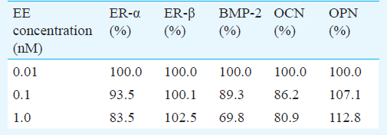
Этинилэстрадиол (ЭЭ) даже в КОК с диеногестом может способствовать прогрессированию эндометриоза
1. ЕЕ действует на оба типа эстрогеновых рецепторов - ЭРα и Эрβ¹
2. Диеногест снижает уровень эндогенного эстрадиола, но не экзогенного ЭЭ2
3. Сам по себе Диеногест не обладает антиэстрогеновым эффектом2
ЭЭ – этинилэстрадиол, КОК – комбинированные оральные контрацептивы
Jun-Beom Park Effects of 17-α ethynyl estradiol on proliferation, differentiation & mineralization of osteoprecursor cells Indian J Med Res 136, September 2012, pp 466-470
Инструкция по применению Визанна

Slide 42
Этинилэстрадиол (ЭЭ) не слабее эстрадиола. Для эндометриоза характерны усиление синтеза эстрогенов и чувствительности к ним.
В эндометриоидном очаге (даже микро)
Необходимо противовоспалительное воздействие!
ПГЕ2
СФ-1
Усиление синтеза
Эстрон 1
Ароматаза
Е2
ЭЭ
ЦОГ - 2
активация
ЭРβ
СФ – 1 – стероидогенный фактор 1
ПГЕ 2 – простагландин Е2
ЦОГ-2 – циклооксигеназа 2
Beliard A., Noel A., Foidart J.M. Fertil Steril 2004;82:80—85.Wu Y.,. et al. Endocrinology 2006;147:232—246. Kao L.C.,. et al. Endocrinology 2003;144:2870—2881 Attia GR et al. J Clin Endocrimol Metab 2000;85:2897-902

Slide 43
Причина неэффективности КОК* в лечении эндометриоза не только в эстрогенах
Ряд исследователей предупреждает о возможном неполноценном взаимодействии комплекса прогестаген-рецептор при приеме КОК
Известно, что, кроме эстрогенов, на прогрессирование заболевания в значительной мере оказывают влияние медиаторы воспаления, в большом количестве синтезирующиеся в эндометриоидных гетеротопиях
Рецепторы прогестерона принимают участие в регуляции местной воспалительной реакции, подавляя ее через фактор, отвечающий за синтез провоспалительных цитокинов (ядерный фактор NF-κB)
Для эндометриоза характерна прогестеронрезистентность, ввиду нарушения чувствительности рецепторов
*КОК – комбинированные оральные контрацептивы
М.И. Ярмолинская, М.С. Флорова Возможности терапии диеногестом 2 мг у больных наружным генитальным эндометриозом . Проблемы репродукции, 1, 2017

Slide 44
При приеме КОК* в циклическом режиме после оперативного вмешательства высокий процент рецидивов
Исследование с участие 229 больных с НГЭ III – IV ст. Все были прооперированы.
Second Look в связи с рецидивами проведен у 94 больных, из них 54 – те, кто принимал КОК. Общий балл при повторной лапароскопии превышал по R-AFS в 1,5 раза общий балл при первичной
*КОК – комбинированные оральные контрацептивы, НГЭ – наружный генитальный эндометриоз, ЭЭ – этинилэстрадиол, ДНГ – диеногест, аГнРГ – агонисты гонадотропин-рилизинг гормона
В.Ф.Беженарь , М.И. Ярмолинская, Е.Н. Байлюк, А.А. Цыпурдеева, Д.З. Цицкарава, Е.В. Моругина, Т.Б. Постникова, Е.К. Орехова «Сравнение эффективности различных схем иммуномодулирующей терапии после хирургического лечения наружного генитального эндометриоза. Проблемы репродукции № 4, 2015, с. 89-98

Slide 45
КОК* не подходят для противорецидивной терапии
Наименьшей частотой наступления беременности и наиболее высокой частотой рецидивов наружного генитального эндометриоза характеризуется группа больных, получавших в качестве противорецидивной терапии КОК в циклическом режиме, содержащий 30 мкг ЭЭ + Диеногест
Рецидивы НГЭ после циклической терапии 30 мкг ЭЭ + ДНГ во всех случаях сопровождались наличием эндометриоидного инфильтрата при повторной лапароскопии на фоне полного их отсутствия при проведении первой
*КОК – комбинированные оральные контрацептивы, ЭЭ – этинилэстрадиол, НГЭ – наружный генитальный эндометриоз, ДНГ - диеногест
В.Ф.Беженарь , М.И. Ярмолинская, Е.Н. Байлюк, А.А. Цыпурдеева, Д.З. Цицкарава, Е.В. Моругина, Т.Б. Постникова, Е.К. Орехова «Сравнение эффективности различных схем иммуномодулирующей терапии после хирургического лечения наружного генитального эндометриоза. Проблемы репродукции № 4, 2015, с. 89-98

Slide 46
Уменьшение интенсивности болевого синдрома при использовании КОК* носит временный характер
После окончания терапии КОК отмечено усиление болевого синдрома относительно исходного уровня
Полученные результаты не противоречат данным литературы, что применение КОК сопровождается временным уменьшением болевого синдрома.
Оценка боли, шкала ВАШ
*КОК – комбинированные оральные контрацептивы, ЭЭ – этинилэстрадиол, ДНГ – диеногест, аГнРГ – агонисты гонадотропин-рилизинг гормона, ВАШ – визуальная аналоговая шкала
В.Ф.Беженарь , М.И. Ярмолинская, Е.Н. Байлюк, А.А. Цыпурдеева, Д.З. Цицкарава, Е.В. Моругина, Т.Б. Постникова, Е.К. Орехова «Сравнение эффективности различных схем иммуномодулирующей терапии после хирургического лечения наружного генитального эндометриоза. Проблемы репродукции № 4, 2015, с. 89-98

Slide 47
Выводы:
После удаления капсулы ЭЯ для интраоперационного гемостаза, методика применения гемостатических матриц без использования хирургических энергий может быть успешно использована у больных со сниженным овариальным резервом с целью повышения вероятности успешного лечения бесплодия.
При этом, риск кровотечения из ложа яичника в раннем послеоперационном периоде не повышен.

Slide 48
Выводы:
Вопрос производить или нет операцию при рецидиве ЭЯ необходимо рассматривать строго индивидуально из-за потенциального повреждения овариального резерва.
Нет необходимости удаления ЭЯ < 3 см при бесплодии, ввиду отсутствия улучшения исходов в лечении бесплодия.
При отсутствии беременности после оперативного лечения целесообразно выполнять ЭКО, а не повторные операции.
У больных с билатеральными ЭЯ, а также при решении вопроса о повторных операциях следует предлагать криоконсервацию эмбрионов до проведенного лечения.

Slide 49
Выводы:
Полученные данные показывают нецелесообразность применения КОК после оперативного вмешательства в циклическом режиме, т.к. это ведет к высокой частоте и тяжести рецидивов
В настоящее время нельзя исключить, что временное уменьшение боли при НГЭ приводит к отсрочке оценки заболевания
Известно, что КОК снижают выработку собственных эстрогенов, однако не исключено, что эстрогенный компонент КОК может оказывать влияние. Тогда вопрос о минимальной дозе эстрогенов имеет принципиальное значение

Slide 50
Органосберегающая и неагрессивная стратегия лечения при эндометриомах яичников
имеет приоритетное значение,
в первую очередь у женщин репродуктивного возраста, ставящих вопрос о беременности*
*Corona LE, Swenson CW, Sheetz KH, et al. Use of other treatments before hysterectomy
for benign conditions in a statewide hospital collaborative. J Obstet Gynecol 2015;212:304.e1-7.
Notes:
Corona LE, Swenson CW, Sheetz KH, et al. Use of other treatments before hysterectomy
for benign conditions in a statewide hospital collaborative. J Obstet Gynecol 2015;212:304.e1-7.

Slide 51
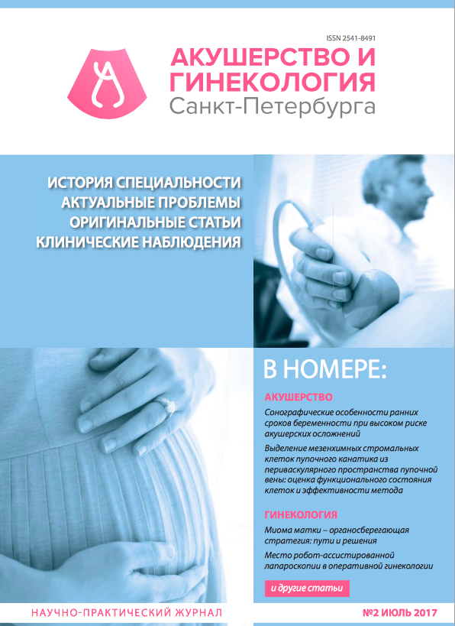
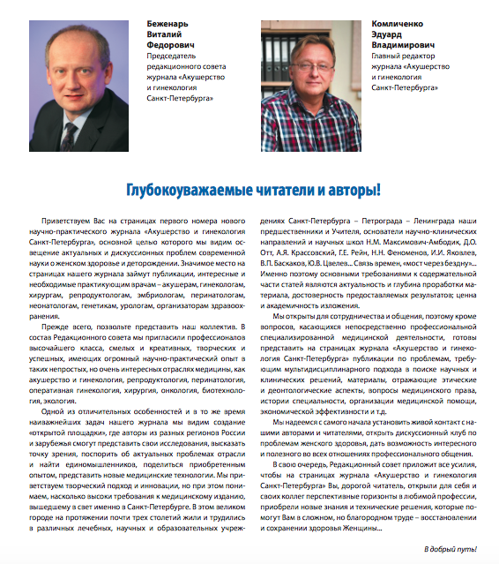
www.1med.spb.ru
Спасибо за внимание и
приглашаем к сотрудничеству!

